Slide 1
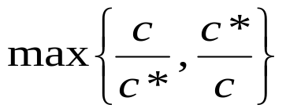
9.4.1 近似算法的性能
若一个最优化问题的最优值为c*，求解该问题的一个近似算法求得的近似最优解相应的目标函数值为c，则将该近似算法的性能比定义为η= 。在通常情况下，该性能比是问题输入规模n的一个函数ρ(n)，即
≤ρ(n)。
η>=1
求得精确最优解的算法性能比：η=1
η越大，求出的近似最优解越差
有些问题增加计算量可以改进η

Slide 2
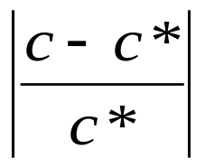
9.4.1 近似算法的性能
该近似算法的相对误差定义为λ= 。
若对问题的输入规模n，有一函数ε(n)使得：
≤ε(n)，则称ε(n)为该近似算法的相对误差界。近似算法的性能比ρ(n)与相对误差界ε(n)之间显然有如下关系：ε(n)≤ρ(n)-1。

Slide 3
9.4.2 顶点覆盖问题的近似算法
问题描述：无向图G=(V,E)的顶点覆盖是它的顶点集V的一个子集V’⊆V，使得若(u,v)是G的一条边，则v∈V’或u∈V’。顶点覆盖V’的大小是它所包含的顶点个数|V’|。
VertexSet approxVertexCover ( Graph g )
{ cset=∅；
e1=g.e；
while (e1 != ∅) {
从e1中任取一条边(u,v)；
cset=cset∪{u,v}；
从e1中删去与u和v相关联的所有边；
}
return cset
}
Cset用来存储顶点覆盖中的各顶点。初始为空，不断从边集e1中选取一边(u,v)，将边的端点加入cset中，并将e1中已被u和v覆盖的边删去，直至cset已覆盖所有边。即e1为空。

Slide 4
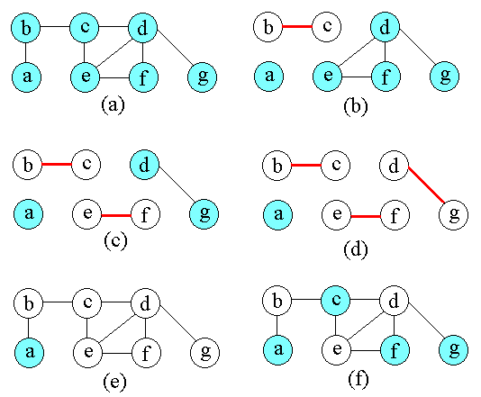
9.4.2 顶点覆盖问题的近似算法
图(a)～(e)说明了算法的运行过程及结果。(e)表示算法产生的近似最优顶点覆盖cset，它由顶点b,c,d,e,f,g所组成。(f)是图G的一个最小顶点覆盖，它只含有3个顶点：b,d和e。
算法approxVertexCover的性能比为2。

Slide 5
9.4.3 旅行售货员问题近似算法
问题描述：给定一个完全无向图G=(V,E)，其每一边(u,v)∈E有一非负整数费用c(u,v)。要找出G的最小费用哈密顿回路。
旅行售货员问题的一些特殊性质：
比如，费用函数c往往具有三角不等式性质，即对任意的3个顶点u,v,w∈V，有：c(u,w)≤c(u,v)+c(v,w)。当图G中的顶点就是平面上的点，任意2顶点间的费用就是这2点间的欧氏距离时，费用函数c就具有三角不等式性质。

Slide 6
1 满足三角不等式的旅行售货员问题
对于给定的无向图G，可以利用找图G的最小生成树的算法设计找近似最优的旅行售货员回路的算法。
void approxTSP (Graph g)
{(1)选择g的任一顶点r；
(2)用Prim算法找出带权图g的一棵以r为根的最小生成树T；
(3)前序遍历树T得到的顶点表L；
(4)将r加到表L的末尾，按表L中顶点次序组成回路H，作为计算结果返回；
}
当费用函数满足三角不等式时，算法找出的旅行售货员回路的费用不会超过最优旅行售货员回路费用的2倍。

Slide 7
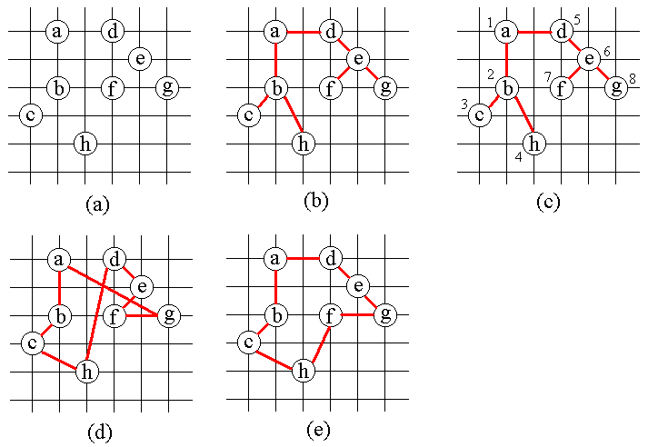
c(T)
(abcbhbadefegeda)=2c(T)
(b)表示找到的最小生成树T；(c)表示对T作前序遍历的次序；(d)表示L产生的哈密顿回路H；
(e)是G的一个最小费用旅行售货员回路。
(abchdefga)<2c(T)
(abchfgeda)>(abchfged)>=c(T)
∴(abchdefga)/(abchfgeda)<2

Slide 8
2 一般的旅行售货员问题
在费用函数不一定满足三角不等式的一般情况下，不存在具有常数性能比的解TSP问题的多项式时间近似算法，除非P=NP。换句话说，若P≠NP，则对任意常数ρ>1，不存在性能比为ρ的解旅行售货员问题的多项式时间近似算法。

Slide 9


9.4.4 集合覆盖问题的近似算法
集合覆盖问题是一个最优化问题，应用于多资源选择问题。例如，假定X是完成一项工作所需技能的集合。现有一组人员，其中每个人掌握若干种技能。问题要求一个由尽可能少的人员组成的工程组，其中的人员具备该项工程所需的全部技能。
集合覆盖问题的一个实例〈X,F〉由一个有限集X及X的一个子集族F组成。子集族F覆盖了有限集X。也就是说X中每一元素至少属于F中的一个子集，即X= 。对于F中的一个子集C⊆F，若C中的X的子集覆盖了X，即X= ，则称C覆盖了X。集合覆盖问题就是要找出F中覆盖X的最小子集C*，使得
|C*|=min{|C||C⊆F且C覆盖X}

Slide 10
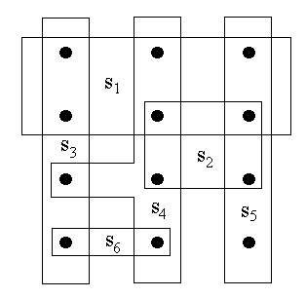
9.4.4 集合覆盖问题的近似算法
集合覆盖问题举例：
用12个黑点表示集合X。F={S1,S2,S3,S4,S5,S6,}，如图所示。容易看出，对于这个例子，最小集合覆盖为：C={S3,S4,S5,}。

Slide 11
9.4.4 集合覆盖问题的近似算法
集合覆盖问题近似算法——贪心算法
Set greedySetCover (X,F)
{ U=X；
C=∅；
while (U !=∅)
{ 选择F中使|S∩U|最大的子集S；
U=U-S；
C=C∪{S}；
}
return C；
}
算法的循环体最多执行min{|X|，|F|}次。而循环体内的计算显然可在O(|X||F|)时间内完成。因此，算法的计算时间为O(|X||F|min{|X|,|F|}) 。由此即知，该算法是一个多项式时间算法。
选择F中覆盖了尽可能多的未被覆盖元素的子集S

Slide 12
11.3.1 装箱问题
设有n个物品和若干个容量为C的箱子，n个物品的体积分别为{s₁, s₂, …, s_{n}}，且有s_{i}≤C（1≤i≤n），把所有物品分别装入箱子，求占用箱子数最少的装箱方案。
最优装箱方案可以通过把n个物品划分为若干子集，每个子集的体积和小于C，然后取子集个数最少的划分方案。但是，这种划分可能的方案数有(n/2)^{n/2}种，在多项式时间内不能够保证找到最优装箱方案。
大多数装箱问题的近似算法采用贪心策略，即在每个物品装箱时规定一种局部选择方法。下面介绍4种不同的求解装箱问题的近似算法。

Slide 13
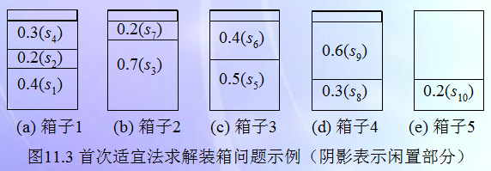
1．首次适宜法（First Fit）
首次适宜法首先将所有的箱子初始化为空，然后依次
取每一个物品，将该物品装入第一个能容纳它的箱子中。
例如，有10个物品，其体积分别为S＝(4, 2, 7, 3, 5, 4, 2, 3, 6, 2)，若干个容量为10的箱子，采用首次适宜法得到的装箱结果如图11.3所示。
C1 C2 C3 C4 …. Ck

Slide 14

算法——首次适宜法
int FirstFit(int n, int C, int s[ ], int b[ ])
{ //假设物品体积均为整数，b[j]为第j个箱子已装入物品的体积，数组下标均从1开始
k=0;
for (j=1; j<=n; j++) //初始化
b[j]=0;
for (i=1; i<=n; i++) //装入第i个物品
{ j=1;
while (C-b[j]<s[i]) //查找第1个能容纳物品i的箱子
j++;
b[j]=b[j]+s[i];
k=max(j, k); //已装入物品的箱子个数
}
return k;
}

Slide 15
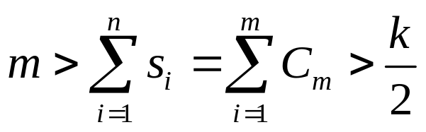
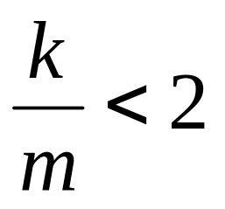
算法FirstFit的基本语句是查找第1个能容纳物品i的箱子，其时间复杂性为O(n²)。
下面考察首次适宜法的近似比。不失一般性，假设箱子的容量C为一个单位的体积，C_{i}为第i个箱子已装入物品的体积，由首次适宜装箱策略，有C_{i}+C_{j}>1。设装箱问题的近似解为k，则 C₁+C₂+ …+C_{k}>k/2
设装箱问题的最优解为m，则：
由此，算法FirstFit的近似比小于2。

Slide 16
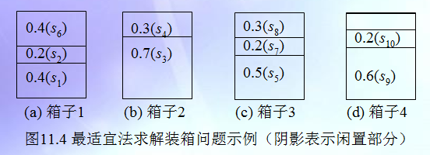
2．最适宜法
最适宜法的物品装入过程与首次适宜法类似，不同的是，总是把物品装到能够容纳它并且目前最满的箱子中，使得该箱子装入物品后闲置空间最小。
例如，有10个物品，其体积分别为S＝(4, 2, 7, 3, 5, 4, 2, 3, 6, 2)，若干个容量为10的箱子，采用最适宜法得到的装箱结果如图11.4所示。

Slide 17

算法——最适宜法
int BestFit(int n, int C, int s[ ], int b[ ])
{ //假设物品体积均为整数，b[j]为第j个箱子已装入物品的体积，下标从1开始
k=0;
for (j=1; j<=n; j++) //初始化
b[j]=0;
for (i=1; i<=n; i++) //装入第i个物品
{ min=C; m=k+1;
for (j=1; j<=k; j++) //查找能够容纳物品i并且目前最满的编号最小的箱子
{ temp=C-b[j]-s[i]; //求箱子j装入物品i后的剩余容量
if (temp>0 && temp<min)
{ min=temp;
m=j;
b[m]=b[m]+s[i];
}
}
k=max(m, k); //已装入物品的箱子个数
}
return k;
}

Slide 18
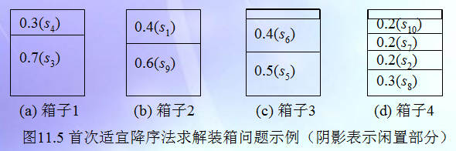
3．首次适宜降序法
首次适宜降序法首先将物品按体积从大到小排序，然后用首次适宜法装箱。
例如，有10个物品，其体积分别为S＝(4, 2, 7, 3, 5, 4, 2, 3, 6, 2)，若干个容量为10的箱子，采用首次适宜降序法得到的装箱结果如图11.5所示。

Slide 19
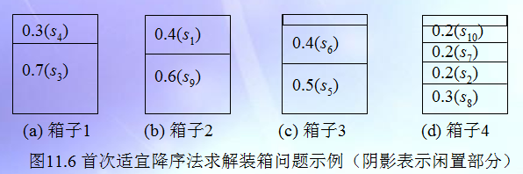
4．最适宜降序法
最适宜降序法将物品按体积从大到小排序，然后用最适宜法装箱。
例如，有10个物品，其体积分别为S＝(4, 2, 7, 3, 5, 4, 2, 3, 6, 2)，若干个容量为10的箱子，采用首次适宜降序法得到的装箱结果如图11.6所示。

Slide 20
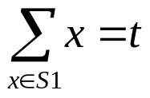
9.4.5 子集和问题的近似算法
问题描述：设子集和问题的一个实例为〈S,t〉。其中，S={x₁，x₂，…，x_{n}}是一个正整数的集合，t是一个正整数。子集和问题判定是否存在S的一个子集S1，使得 。

Slide 21
1 子集和问题的指数时间算法
int exactSubsetSum (S,t)
{
int n=|S|；
L[0]={0}；
for (int i=1；i<=n；i++) {
L[i]=mergeLists(L[i-1],L[i-1]+S[i])；
删去L[i]中超过t的元素；
}
return max(L[n])；
}
算法以集合S={x₁，x₂，…，x_{n}}和目标值t作为输入。算法中用到将2个有序表L1和L2合并成为一个新的有序表的算法mergeLists(L1,L2)。

Slide 22
2 子集和问题的完全多项式
时间近似格式
基于算法exactSubsetSum，通过对表L[i]作适当的修整建立一个子集和问题的完全多项式时间近似格式。
在对表L[i]进行修整时，用到一个修整参数δ，0＜δ＜1。用参数δ修整一个表L是指从L中删去尽可能多的元素，使得每一个从L中删去的元素y，都有一个修整后的表L1中的元素z满足(1-δ)y≤z≤y。可以将z看作是被删去元素y在修整后的新表L1中的代表。
举例：若δ=0.1，且L=〈10,11,12,15,20,21,22,23,24,29〉，则用δ对L进行修整后得到L1=〈10，12，15，20，23，29〉。其中被删去的数11由10来代表，21和22由20来代表，24由23来代表。

Slide 23
2 子集和问题的完全多项式
时间近似格式
对有序表L修整算法
子集和问题近似格式
List trim(L,δ)
{ int m=|L|；
L1=〈L[1]〉；
int last=L[1]；
for (int i=2；i<=m；i++) {
if (last<(1-δ)*L[i]) {
将L[i]加入表L1的尾部；
last=L[i]；
}
return L1；
}
int approxSubsetSum(S,t,ε)
{ n=|S|；
L[0]=〈0〉；
for (int i=1；i<=n；i++) {
L[i]=Merge-Lists(L[i-1],
L[i-1]+S[i])；
L[i]=Trim(L[i],ε/n)；
删去L[i]中超过t的元素；
}
return max(L[n])；
}

